Slide 1
Programmierpraktikum C und C++
Feedback und Warm Up

Slide 2
Block 1

Slide 3
Tag 1-Nachmittag: Anmerkungen
Wir sind sehr dankbar für Feedback unter
https://github.com/Echtzeitsysteme/tud-cppp/
(Auch generelles Feedback)
Am Ende des Tages bitte…
… einfach nur abmelden, nicht den PC ausschalten.
… Ergebnisse sichern – wir können leider für nichts außerhalb von %HOME% garantieren.
Beschreibung von Aufgabe 2.2 war fehlerhaft → Aktualisiert im Übungsblatt in GitHub

Slide 4
Tag 2-Nachmittag: Anmerkungen
Orga
Nächster Praktikumstag: Montag ☺
Änderungen
Bugfix für operator=
Man benötigt einen Rückgabewert, sodass eine Verkettung möglich wird.
Struktur für Klasse C: C &operator=(const C &other) { /*…*/ return *this; }
Bsp.: C c1,c2,c3; c2 = c3 = c1;
N.B. Changelog online: https://github.com/Echtzeitsysteme/tud-cppp/blob/master/changelog.md

Slide 5
Tag 3: Rückschau und Warm Up (I)
Was ist eigentlich der Typ von "*iP" im Folgenden? int i = 3;
int *iP = &i;
*iP; // <- Type?
int &iR = *iP;
int i = *iP;
Welche Bedeutung kann der Asterisk (*) im Code annehmen?
Welche Bedeutung kann das Ampersand (&) im Code annehmen?
Notes:
*iP; ist eine Referenz auf die Speicherzelle von i.
Ansonsten wäre folgende Zuweisung nicht möglich: "int &iR = *iP"
Asterisk: (i) Als Teil des Typs bei Pointern, (ii) Als Dereferenzierungsoperator, (iii) Multiplikation
Ampersand: (i) Als Teil des Typs bei Referenzen, (ii) Als Adressoperator, (iii) Bitweises Und

Slide 6
Tag 3: Rückschau und Warm Up (II)
Was ist hier verkehrt? Welches Problem wird auftreten?
// main.cpp
#include "functions.cpp"
int main() {
myNewFunction();
return 0;
}
//functions.hpp
int myNewFunction();
//functions.cpp
#include “functions.hpp” int myNewFunction() {
return -12;
}
Notes:
Lösung: #include von .cpp-Datei -> Verletzung von One Definition Rule

Slide 7
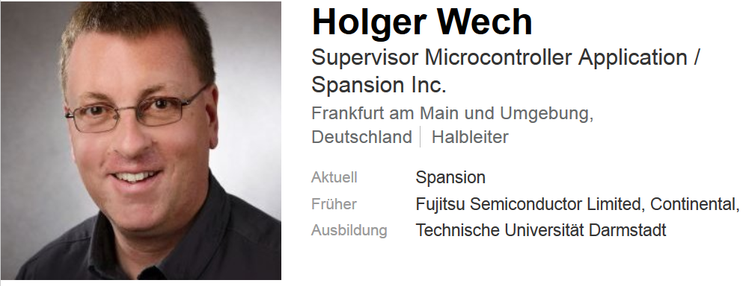
Tag 3: Rückschau und Warm Up (III)
Fragen für die Evaluation am letzten Tag
Stärkerer Fokus auf C++(11) legen (= weniger Fokus auf C)?
Selbsteinschätzung deiner C++-Kenntnisse (1=Keine Vorkenntnisse, 3=Eigene kleinere Projekte, 5=Sehr erfahrener C++-Programmierer)
Gastvortrag am letzten Tag: Holger Wech von Cypress / Spansion

Slide 8
Tag 3 – Nachmittag
Welchem Raw Pointer entspricht der folgenden Ausdruck? std::shared_ptr<Person> nobody;
→ In etwa "nullptr" (s. 1&2 hier: http://en.cppreference.com/w/cpp/memory/shared_ptr/shared_ptr )
Bugfix in Aufgabe 7.5:
"List::end()" liefert einen ListIterator, der "hinter das Ende zeigt" (past-the end element)
Genauer: List::end() liefert denjenigen Iterator, den man nach getSize() Aufrufen von operator++ auf iter = List::begin() erhält → Schleifenabbruchbedingung "iter != list.end()"

Slide 9
Tag 5: Anmerkungen
Bugfixes in den Folien
Right-Shift-Operator "respektiert" Vorzeichen
5 >> 2 → auffüllen mit '0'
-5 >> 2 → auffüllen mit '1' (bei Zweierkomplementdarstellung)
Bugfixes in den Übungen: Vorlage button.c
static void setBlueLed(uint8_t status) → static void setBlueLED(uint8_t status)
A 21.4: "Nullbyte am Ende überschreiben"
… klappt leider nicht ☹
Denn: malloc() liefert bei uns immer mit '\0' initialisierte Blöcke → Nach dem künstlich eingefügten Zeichen ist wieder ein '\0'

Slide 10
Tag 5: Evaluation und Gastvortrag
Fragen für die Evaluation am letzten Tag
Stärkerer Fokus auf C++(11) legen (= weniger Fokus auf C)?
Selbsteinschätzung deiner C++-Kenntnisse (1=Keine Vorkenntnisse, 3=Eigene kleinere Projekte, 5=Sehr erfahrener C++-Programmierer)
Gastvortrag am letzten Tag: Holger Wech von Cypress / Spansion
Wir starten pünktlich um 9 Uhr

Slide 11
Tag 5: Hinweise zur Klausur
Hinweise zur Klausur
Wir gehen davon aus, dass alle nicht-optionalen Übungen bearbeitet wurden und alle Folien soweit verstanden wurden.
Es wird ein Codehandout geben, in dem für bestimmte Funktionen/Datentypen/Methoden eine Beschreibung vorliegt.
NICHT zu erwarten ist bspw. std::vector<T>::push_back
Zu erwarten ist bspw. std::string::find

Slide 12
Tag 6: Evaluationsfragen
Versuchsgerät = Entwicklungsumgebung + Microcontrollerboards
Praktikumsgruppe = 1 für Block 1; 2 für Block 2
Fragen für die Evaluation
Stärkeren Fokus auf C++(11) legen (= weniger Fokus auf C)?
"trifft zu" = mehr C++
"Mitte" = gleich lassen
"trifft nicht zu" = mehr C
Ich hatte vorher keine C++-Kenntnisse
"trifft zu" = Keine Vorkenntnisse
"Mitte" = Eigene kleinere Projekte
"trifft nicht zu" = Sehr erfahrener C++-Programmierer

Slide 13
Block 2

Slide 14
Tag 2: Anmerkungen
PCs können nicht heruntergefahren werden.
Einfach nur zuklappen / abmelden.
Aktualisierung der Unterlagen
Terminal öffnen
cd ~/Repos/tud-cppp
git pull
Changelog online: https://github.com/Echtzeitsysteme/tud-cppp/blob/master/changelog.md

Slide 15
Tag 2: Anmerkungen (II)
Ist das Folgende eine Deklaration oder Definition (oder Beides)?
void myFunction() {};
Definition (ohne {} → Deklaration)
int x;
Deklaration
double y = 3.0;
Deklaration + Definition
Building building(3);
Deklaration + Definition
CharGenerator charGen = CharGenerator();
Deklaration + Definition
CharGenerator charGen;
Deklaration + Definition – leider etwas verwirrend.

Slide 16
Tag 2-Nachmittag: Deklaration bei Klassen
Fazit:
Auch bei fehlendem Default-Konstruktor wird der Ausdruck CharGenerator charGen; nicht als Deklaration interpretiert.
Eigentlich klar: Der Parser hat noch keine Ahnung, was es für Konstruktoren gibt!
class CharGenerator {
CharGenerator(char x) {}
};
int main() {
CharGenerator charGen;
}
error: no matching function for call to 'CharGenerator::CharGenerator()'
http://cpp.sh/2fm63

Slide 17
Tag 2-Nachmittag: Verschachtelung bei impliziten Konstruktoraufrufen
Fazit
Man kann implizite Konstruktoraufrufe offenbar nicht verschachteln.
#include <string>
class C {
public:
C (const std::string &) {}
};
void myFunction(const C) {}
int main() {
myFunction("C");
myFunction(std::string("C"));
}
error: could not convert '(const char*)"C"' from 'const char*' to 'C'
http://cpp.sh/43don

Slide 18
Tag 3: Rückschau und Warm Up (I)
Was ist eigentlich der Typ von "*iP" im Folgenden? int i = 3;
int *iP = &i;
*iP; // <- Type?
//Reference, otherwise assignment not possible int &iR = *iP;
int i = *iP;
Welche Bedeutung kann der Asterisk (*) im Code annehmen?
Welche Bedeutung kann das Ampersand (&) im Code annehmen?
Notes:
*iP; ist eine Referenz auf die Speicherzelle von i.
Ansonsten wäre folgende Zuweisung nicht möglich: "int &iR = *iP"
Asterisk: (i) Als Teil des Typs bei Pointern, (ii) Als Dereferenzierungsoperator, (iii) Multiplikation
Ampersand: (i) Als Teil des Typs bei Referenzen, (ii) Als Adressoperator, (iii) Bitweises Und

Slide 19
Tag 3: Rückschau und Warm Up (II)
Was ist hier verkehrt? Welches Problem wird auftreten?
Lösung: #include von .cpp-Datei -> Verletzung der One Definition Rule
// main.cpp
#include "functions.cpp"
int main() {
myNewFunction();
return 0;
}
//functions.hpp
int myNewFunction();
//functions.cpp
#include “functions.hpp” int myNewFunction() {
return -12;
}

Slide 20

Tag 3: Rückschau und Warm Up (III)
Fragen für die Evaluation am letzten Tag
Stärkerer Fokus auf C++(11) legen (= weniger Fokus auf C)?
Selbsteinschätzung deiner C++-Kenntnisse (1=Keine Vorkenntnisse, 3=Eigene kleinere Projekte, 5=Sehr erfahrener C++-Programmierer)
Gastvortrag am letzten Tag: Holger Wech von Cypress

Slide 21
Tag 5: Hinweise zur Klausur
Hinweise zur Klausur
Wir gehen davon aus, dass alle nicht-optionalen Übungen bearbeitet wurden und alle Folien soweit verstanden wurden.
Es wird ein Codehandout geben, in dem für bestimmte Funktionen/Datentypen/Methoden eine Beschreibung vorliegt.
NICHT zu erwarten ist bspw. std::vector<T>::push_back
Zu erwarten ist bspw. std::string::find
Das Codehandout ist auf Englisch! (Ist das für jemanden problematisch?)

